Slide 1
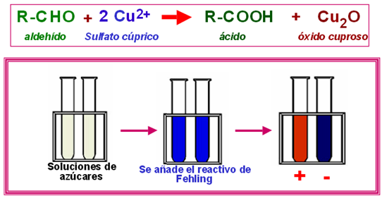
COMPOSICIÓN QUÍMICA
PODER REDUCTOR
Grupo aldehído
Grupo cetona
Se oxidan (ganan 1 protón)
Reacción de Fehling
El grupo que se oxida se
dice que es el que tiene
PODER REDUCTOR
Se reducen (pierden 1 protón)
Glucosa, maltosa,
lactosa y fructosa
Sacarosa
Glucosa+fructosa

Slide 2
ISOMERÍA
MOLÉCULAS LINEALES
ISOMERÍA DE FUNCIÓN
ESTEREOISOMERÍA
CONFIGURACIÓN D
ENANTIÓMEROS
EPÍMEROS
CONFIGURACIÓN L
DEXTRÓGIROS (+)
ACTIVIDAD ÓPTICA
LEVÓGIROS (-)
MOLÉCULAS CICLADAS
CONFIGURACIÓN α
ANÓMEROS
CONFIGURACIÓN β

Slide 3
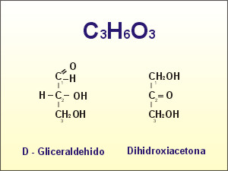
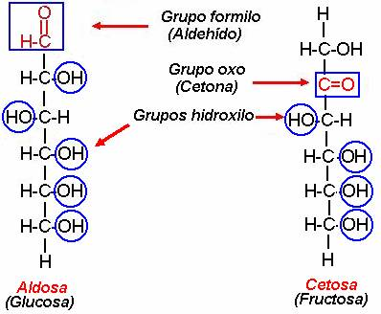
MOLÉCULAS LINEALES
ISOMERÍA DE FUNCIÓN: TIENEN LA MISMA FÓRMULA GENERAL PERO
DISTINTOS GRUPOS FUNCIONALES Y POR TANTO
DISTINTAS PROPIEDADES

Slide 4
MOLÉCULAS LINEALES
ESTEREOISOMERÍA
TIENEN LA MISMA FÓRMULA GENERAL MISMOS GRUPOS FUNCIONALES PERO DISTINTAS PROPIEDADES
CARBONOS ASIMÉTRICOS

Slide 5
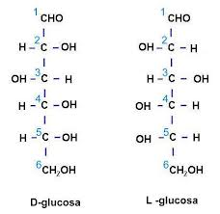
MOLÉCULAS LINEALES
ESTEREOISOMERÍA
ENANTIÓMEROS

Slide 6
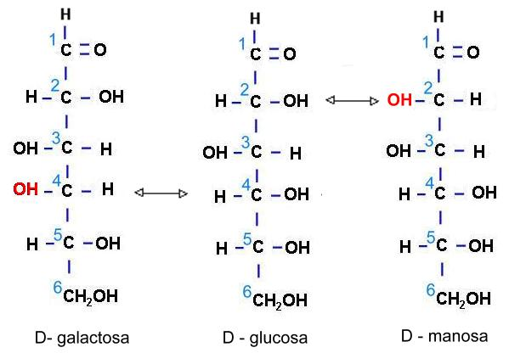
MOLÉCULAS LINEALES
ESTEREOISOMERÍA
EPÍMEROS
EPÍMEROS
EPÍMEROS

Slide 7
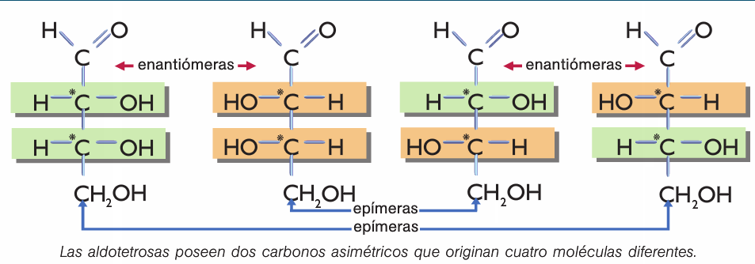
MOLÉCULAS LINEALES
D
L
L
D

Slide 8
MOLÉCULAS LINEALES
ESTEREOISOMERÍA

Slide 9
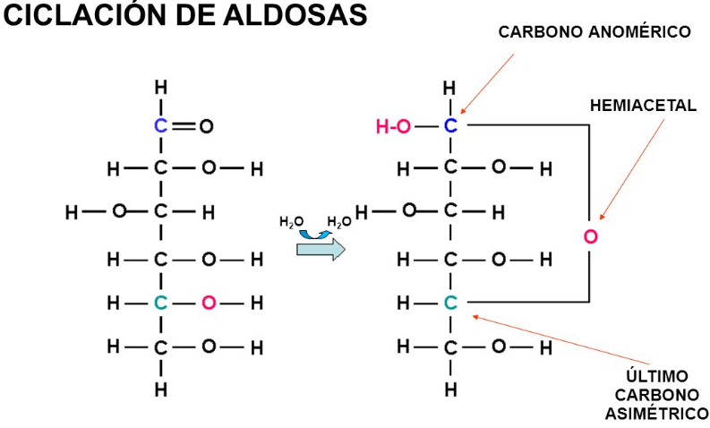
MOLÉCULAS CICLADAS

Slide 10
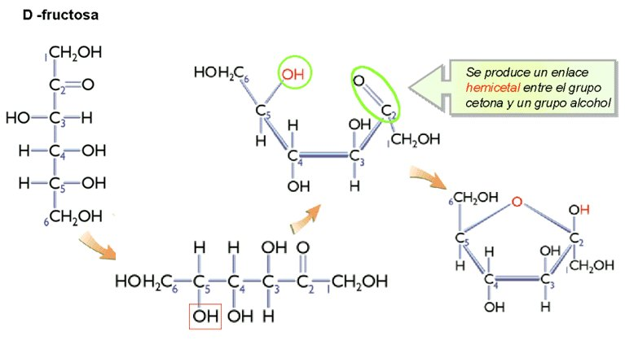

Slide 11
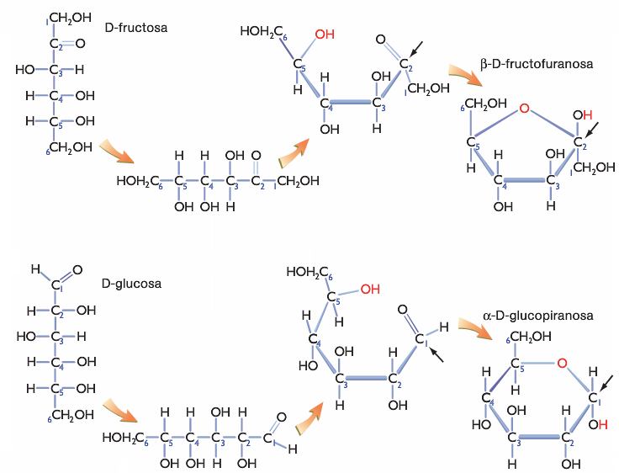
MOLÉCULAS CICLADAS
Furanosas → Aldopentosas
Cetohexosas
Piranosas → Aldohexosas
Aldehídos → Enlace hemiacetálico
Cetonas → Enlace hemicetálico
Anómero α → -OH debajo del plano
Anómero β → -OH encima del plano

Slide 12
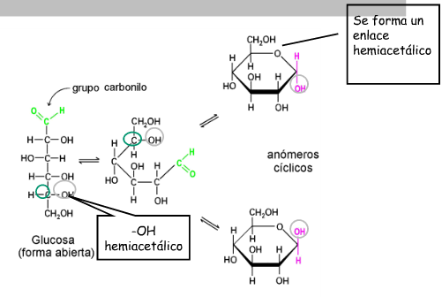
MOLÉCULAS CICLADAS

Slide 13
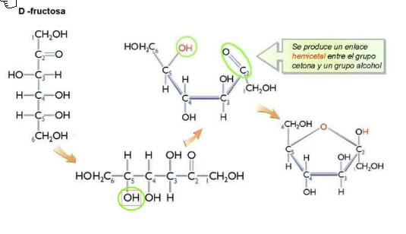
MOLÉCULAS CICLADAS

Slide 14
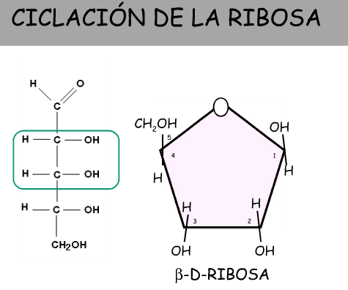
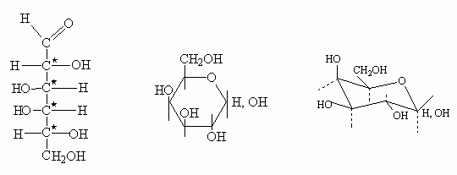
MOLÉCULAS CICLADAS
CICLACIÓN D-GALACTOSA
LA RIBULOSA NO PUEDE CICLARSE AL SER UN CETOPENTOSA

Slide 15
MOLÉCULAS CICLADAS
Describe el compuesto indicando si es aldosa o cetosa, alfa o beta , furanosa o
piranosa
Aldosa α-Piranosa
α-D-Glucosa

Slide 16
MOLÉCULAS CICLADAS
Si el compuesto de la imagen es la β- D- ribosa, escribe la α-D-ribosa

Slide 17
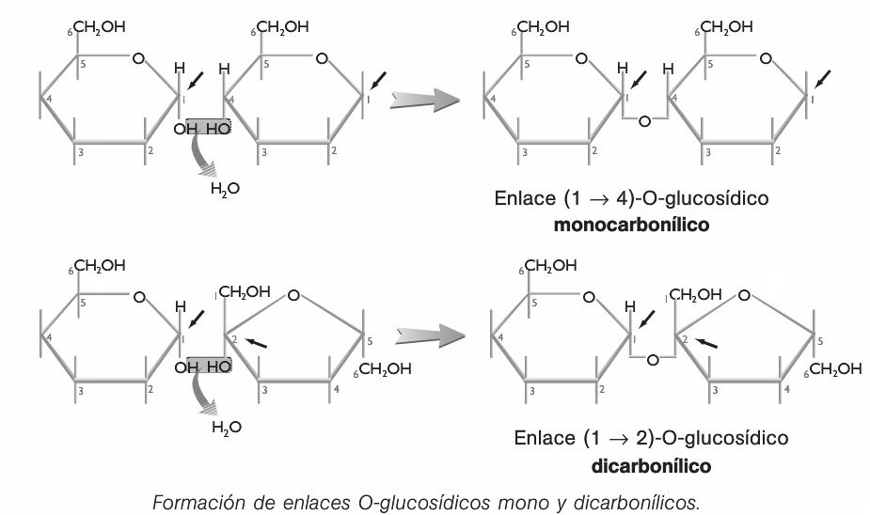
MOLÉCULAS CICLADAS

Slide 18
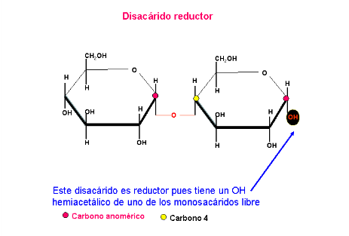
MOLÉCULAS CICLADAS

Slide 19
MOLÉCULAS CICLADAS

Slide 20
MOLÉCULAS CICLADAS

Slide 21
MOLÉCULAS CICLADAS

Slide 22
MOLÉCULAS CICLADAS

Slide 24
- ÁCIDOS GRASOS
- CERAS
- GRASA, TRIGLICÉRIDOS O ACILGLICÉRIDOS
LÍPIDOS
SIMPLES
- FOSFOLÍPIDOS
- GLICEROLÍPIDOS
- POLARES
LÍPIDOS DE
MEMBRANA
- ESFINGOMIELINA
- ESFINGOGLUCOLÍPIDOS
-ESFINGOLÍPIDOS
LÍPIDOS
LÍPIDOS
COMPLEJOS
- NEUTROS → COLESTEROL
-TERPENOS
-ISOPRENOIDES CÍCLICOS
LÍPIDOS
ISOPRENOIDES

Slide 25
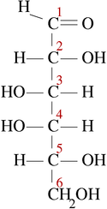
MOLÉCULAS CICLADAS

Slide 26
R-CH₂OH
O=C-R´
OH
CH₃-(CH₂)-CH₂OH
O=C-R´-(CH₂)_{n}-CH₃
HO
MONOALCOHOL ÁCIDO GRASO
H₂O+CH₃-(CH₂)_{n}-CH₂-COO-(CH₂)_{n}-CH₃
R hidrófoba R´ hidrófoba
R-COO-R´=CERA

Slide 27
Grasa + H₂O 3 Ácidos grasos + Glicerol
Saponificación
Oxidación
Dihidroxicetona
Gliceraldehido →→ ATP
Isomerización
Respiración
celular
glucolisis

Slide 28
Púricas → A y G
(anillo purina)
Pirimídicas → C, T y U
(anillo de pirimidina)
- Base Nitrogenada
NUCLEÓSIDO
ÁCIDOS NUCLEICOS
NUCLEÓTIDOS
Ribosa
Desoxirribosa
- Pentosa
Formados por la unión
GRUPO FOSFATO
Coenzimáticos
De adenina
Vitamina B₂
Acetil CoA
No nucleicos
Nucleicos
AMP
ADP
ATP
AMP_{C}
NUCLEÓTIDOS
ADN
ARN

Slide 29
